Slide 1


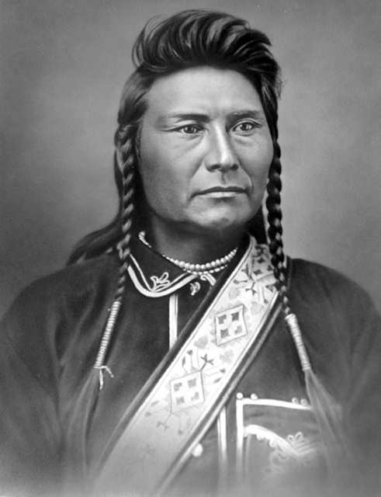
« LA TERRE EST MÈRE DE TOUS LES PEUPLES ET TOUS LES PEUPLES DOIVENT AVOIR DES DROITS ÉGAUX. »
CHEF JOSEPH

Slide 2
COMMENT LES PEUPLES AUTOCHTONES SONT REPRÉSENTÉS À TRAVERS L’HISTOIRE, LA LITTÉRATURE & LE CINÉMA ?

Slide 3
LECTURE DU TEXTE

Slide 4
I. LE RÉCIT DE VOYAGE COMME ÉLÉMENT FONDATEUR DE LA REPRÉSENSATION DES PEUPLES AUTOCHTONES DANS L’ART
A. LA QUESTION DE LA VRAISEMBLANCE
B. LES PRINCIPALES CARACTÉRISTIQUES REPRÉSENTANT CES PEUPLES DANS LES RÉCITS
C. UN CHEMINEMENT VERS D’AUTRES FORMES D’ARTS

Slide 5
II. A. LA DESCRIPTION ET LA REPRÉSENTATION DES PEUPLES AUTOCHTONES ET DE LEURS MŒURS DU XVIÈME AU XVIIIÈME SIÈCLE
1. DESCRIPTION DES ARMES, VÊTEMENTS & ARCHITECTURES
2. REPRÉSENTATION DES LANGAGES AUTOCHTONES
3. SORCELLERIE & DIABLERIE

Slide 6
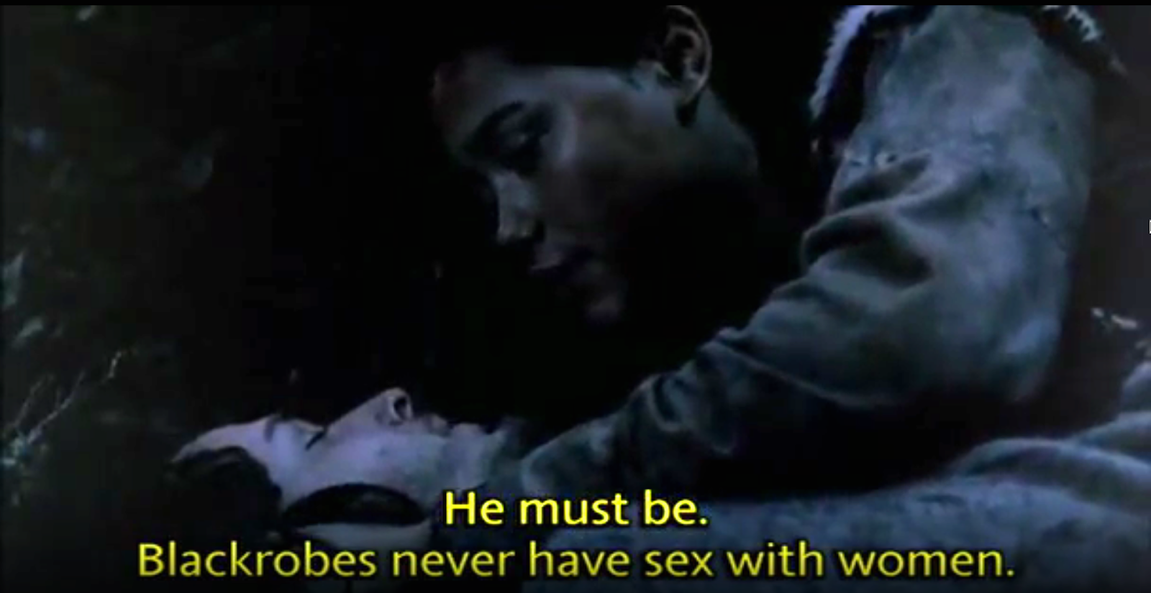
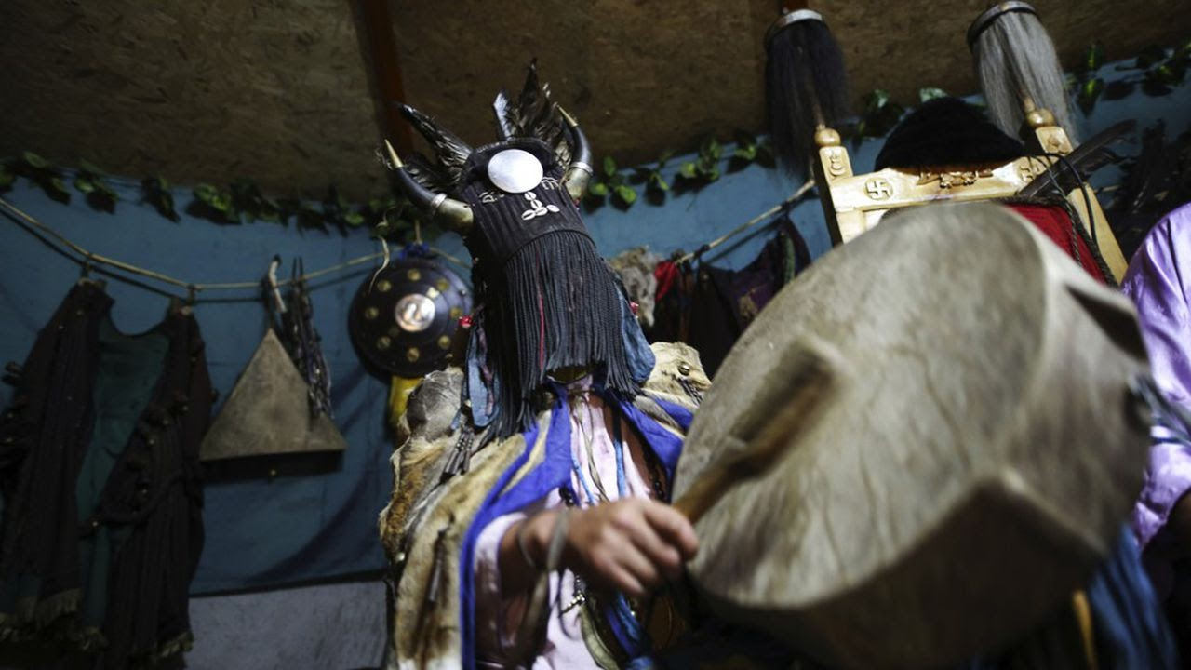
I. A. 3. SORCELLERIE & DIABLERIE
TABOU AUTOUR DES MOEURS
LES DEVINEURS & DEVINEUSES

Slide 7

III. A. LE RÔLE DU CINÉMA DANS LA REPRÉSENTATION DES PEUPLES AUTOCHTONES DANS LA SOCIÉTÉ MODERNE

Slide 8
II. A. LE RÔLE DU CINÉMA DANS LA REPRÉSENTATION DES PEUPLES AUTOCHTONES DANS LA SOCIÉTÉ MODERNE
« Tant que les hommes se contentèrent de leurs cabanes rustiques, tant qu’ils ne se bornèrent à coudre leurs habits de peaux avec des épines ou des arêtes, à se parer de plumes et de coquillages, à se peindre le corps de diverses couleurs, perfectionner ou à embellir leurs arcs et leurs flèches, à tailler avec des pierres tranchantes quelques canots de pêcheurs ou quelques grossiers instruments de musiques ; en un mot tant qu’ils ne s’appliquèrent qu’à des ouvrages qu’un seul pouvait faire, et qu’à des arts qui n’avaient pas besoin du concours de plusieurs mains, ils vécurent libres, sains, bons et heureux autant qu’ils pouvaient l’être par leur nature, et continuèrent à jouir entre eux des douceurs d’un commerce indépendant : mais dès l’instant qu’un homme eut besoin du secours d’un autre ; dès qu’on s’aperçut qu’il était utile à un seul d’avoir des provisions pour deux, l’égalité disparut, la propriété s’introduisit, le travail devint nécessaire, et les vastes forêts se changèrent en des campagnes riantes qu’il fallut arroser de la sueur des hommes, et dans lesquelles on vit bientôt l’esclavage et la misère germer et croître avec les moissons. »
Rousseau, Discours sur l’origine de l’inégalité.

Slide 9
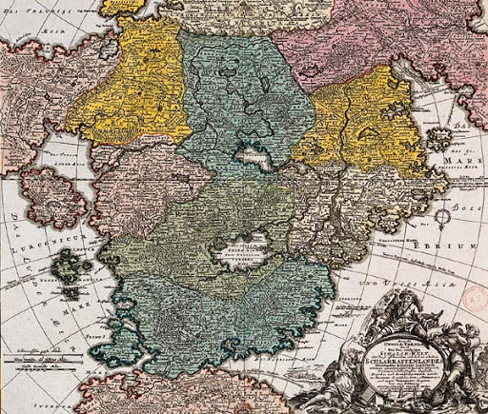
II. A. LE RÔLE DU CINÉMA DANS LA REPRÉSENTATION DES PEUPLES AUTOCHTONES DANS LA SOCIÉTÉ MODERNE

Slide 10

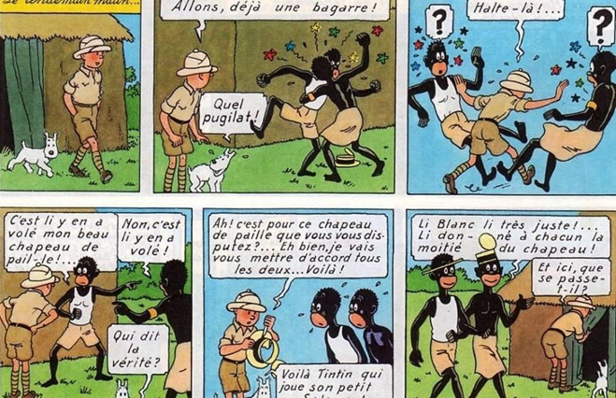

II. B. LE CINÉMA & LA LITTÉRATURE DE JEUNESSE

Slide 11
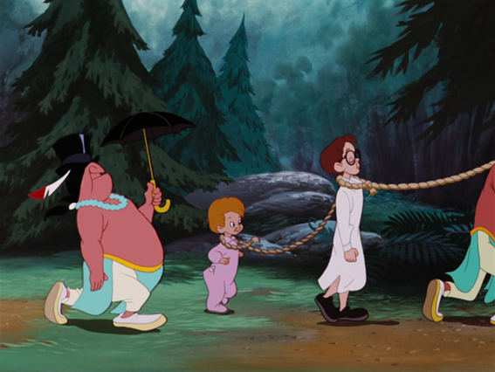
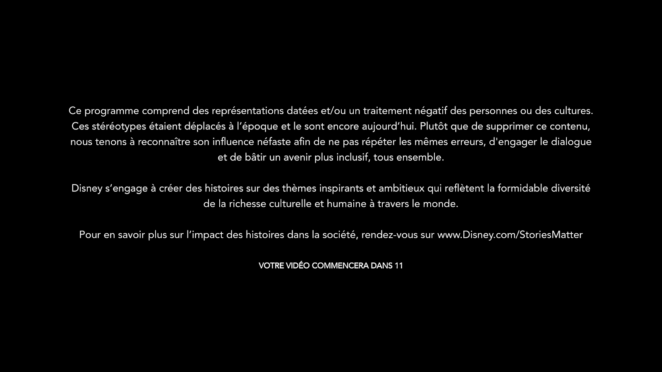
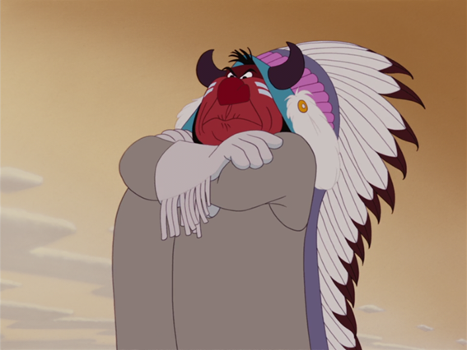
II. B. LE CINÉMA & LA LITTÉRATURE DE JEUNESSE

Slide 12


II. B. LE CINÉMA & LA LITTÉRATURE DE JEUNESSE

Slide 13
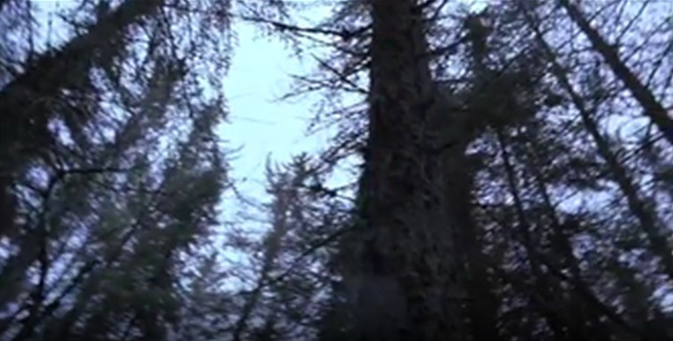
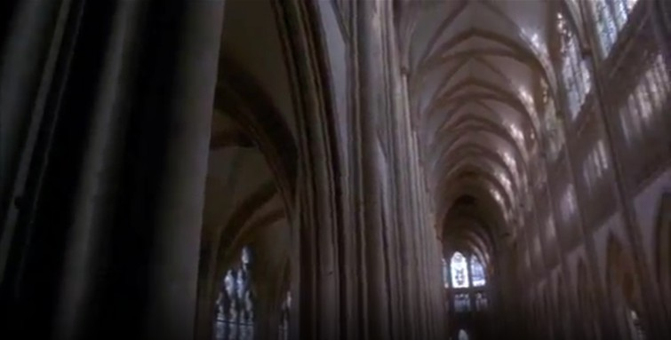
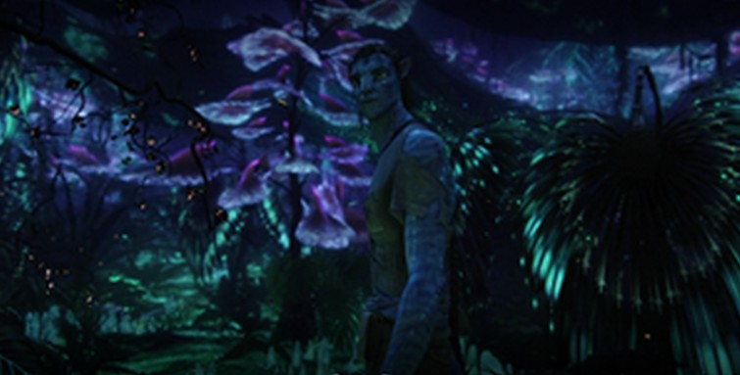
II. B. LE CINÉMA & LA LITTÉRATURE DE JEUNESSE

Slide 14
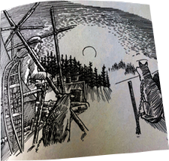
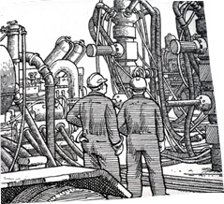
II. B. LE CINÉMA & LA LITTÉRATURE DE JEUNESSE

Slide 15
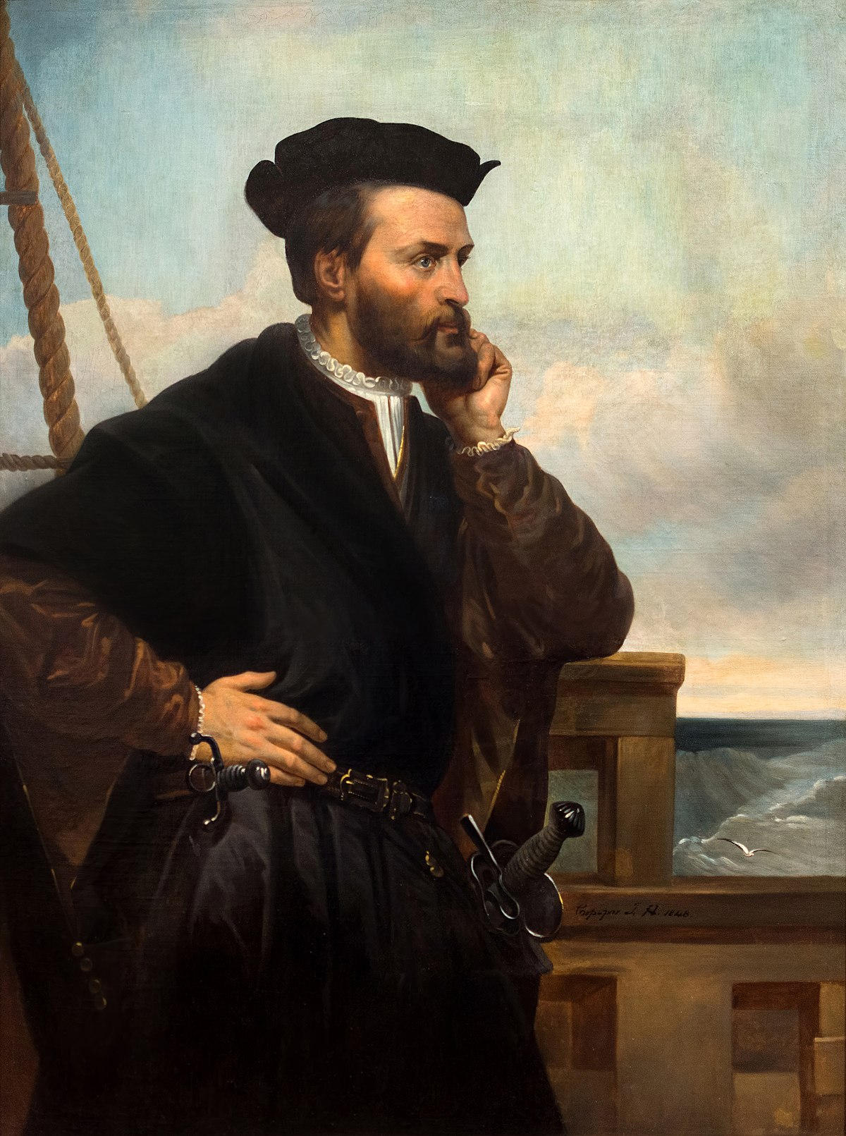
LES RELATIONS ENTRE EUROPÉENS & AUTOCHTONES
AU FIL DES ÉPOQUES
A. L’ÉVOLUTION DES RAPPORTS ENTRE JACQUES CARTIER & LES PREMIÈRES COMMUNAUTÉS AUTOCHTONES RENCONTRÉES
FRANCE & ROYAUME-UNI : DEUX EMPIRES COLONIAUX, DEUX RAPPORTS DIFFÉRENTS AVEC LES AUTOCHTONES

Slide 16

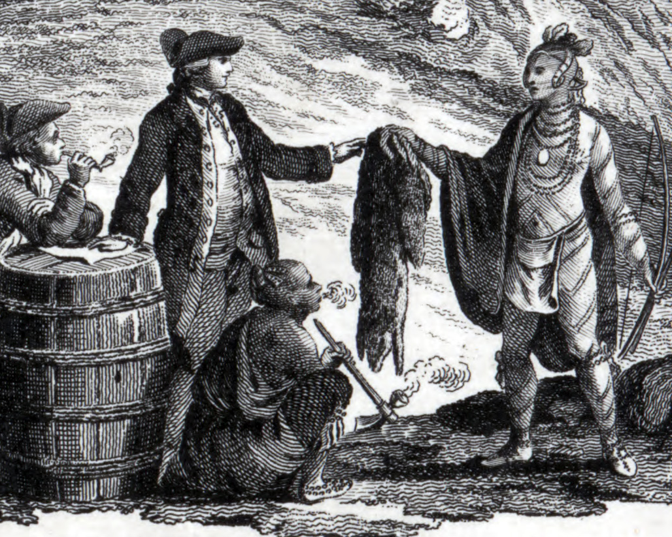
LES RELATIONS ENTRE EUROPÉENS & AUTOCHTONES
AU FIL DES SIÈCLES
A. LE TROC, PREMIER VECTEUR DE BRASSAGE CULTUREL
B. LA RELIGION COMME MOYEN D’ASSIMILATION
C.. LE MARIAGE ENTRE EUROPÉENS & AUTOCHTONES

Slide 17
SOURCES
https://www-erudit-org.ressources-electroniques.univ-lille.fr/fr/revues/raq/
https://univ-scholarvox-com.ressources-electroniques.univ-lille.fr/book/88872702
https://univ-scholarvox-com.ressources-electroniques.univ-lille.fr/reader/docid/88872702/page/11
https://journals-openedition-org.ressources-electroniques.univ-lille.fr/questionsdecommunication/
https://www-erudit-org.ressources-electroniques.univ-lille.fr/fr/revues/rabaska/
https://www-erudit-org.ressources-electroniques.univ-lille.fr/fr/revues/rf/
https://www-cairn-info.ressources-electroniques.univ-lille.fr/revue-francaise-d-etudes-americaines-2015-3-page-62.htm
https://delaplumealecran.org/spip.php?article207
https://journals.openedition.org/multilinguales/278
https://www.livres-cinema.info/livre/13553/cineastes-autochtones
https://www.lemonde.fr/vous/article/2010/05/22/hollywood-et-les-indiens_1361719_3238.html
https://www.erudit.org/fr/revues/raq/2018-v48-n1-2-raq04104/1053702ar.pdf
https://www.unil.ch/cec/files/live/sites/cec/files/M%C3%A9diation%20p%C3%A9dagogique/S%C3%A9quences%20historiques/Fiches/085_UNIL_SUSB_Text_06.pdf
https://www.erudit.org/en/journals/cine/1990-v1-n1-2-cine1499404/1000990ar.pdf
https://journals.openedition.org/lisa/2756
https://dumas.ccsd.cnrs.fr/dumas-01207340/document https://amnistie.ca/sites/default/files/2020-09/livretautochtonefinal.pdf (https://journals.openedition.org/ethiquepublique/2977

Slide 18
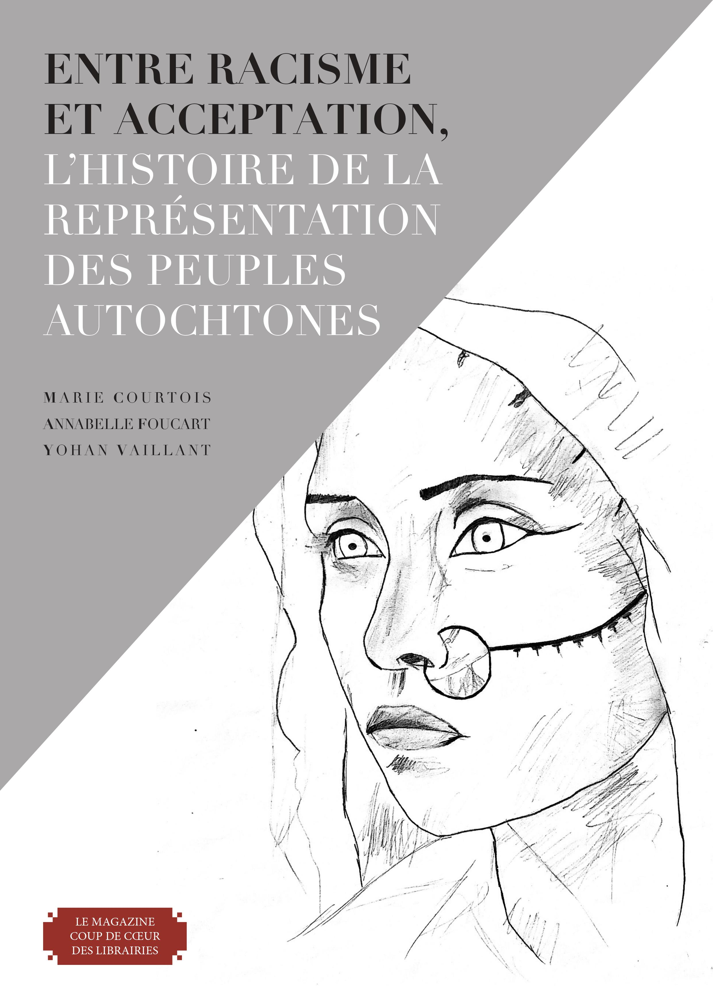
DOSSIER

